Slide 1
Розвиток ядерної енергетики в Україні

Slide 2
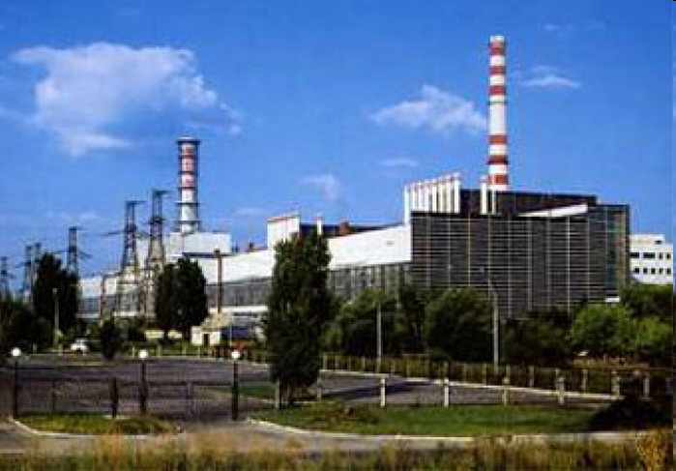
1977-й рік - рік народження української атомної енергетики. В промислову експлуатацію введено перший енергоблок Чорнобильської АЕС з реактором РБМК-1000 (1000 МВт). Зростаюча потреба в електроенергії, прагнення замінити теплові та гідроелектростанції на потужніші - атомні, сприяли їх швидкому будівництву. На час техногенної аварії на 4-му блоці Чорнобильської АЕС (квітень 1986) в Україні перебувало в експлуатації 10 енергоблоків, 8 з яких потужністю 1000 МВт.

Slide 3
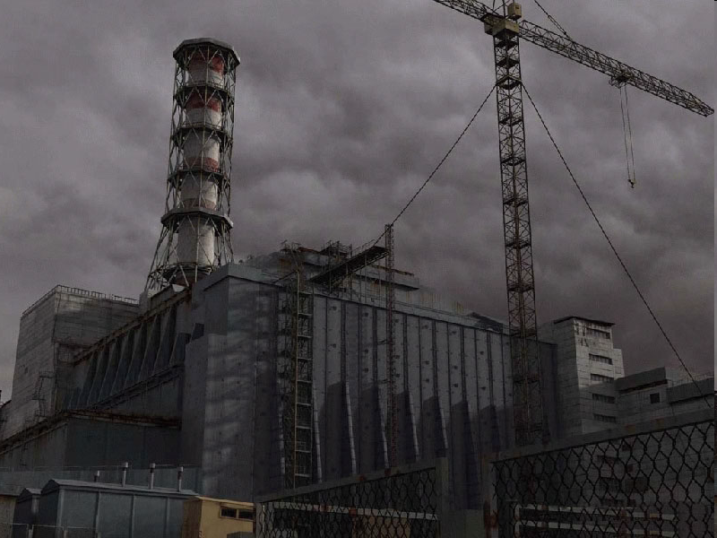
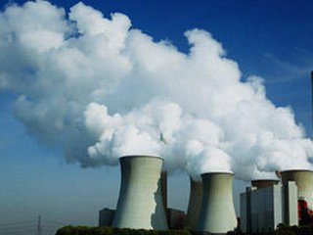
1986 і до 1990 - часу ухвали Верховною Радою України постанови «Про мораторій на будівництво нових АЕС на території УРСР», введено ще 6 атомних блоків потужністю 1000 МВт кожний: три на Запорізькій АЕС і по одному на Південноукраїнській, Рівненській та Хмельницькій АЕС. На час здобуття незалежності (серпень 1991 р.) в Україні працювало 15 енергоблоків на 5 атомних електростанціях.

Slide 4
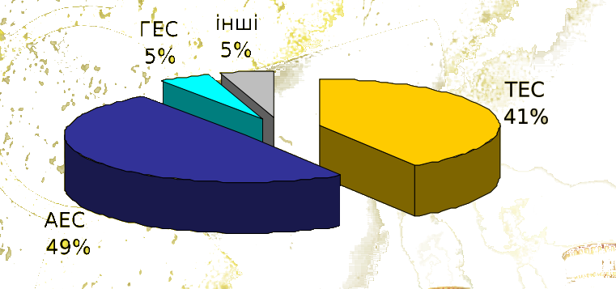
Ядерна енергетика в Україні
Ядерна енергетика в Україні займає ключові позиції у виробництві електроенергії (біля 50% виробітку). Потужність 15 ядерних реакторів (ЯР), розташованих на 4 працюючих АЕС, складає 13,8 тис.МВт.
Сьогодні енергетичною стратегією України обрано курс на розширення ядерної галузі, будівництво нових ЯР, продовження термінів функціонування діючих реакторів, вирішення проблемних питань ядерної енергетики.
Україна має всі передумови для створення власного ядерного паливного циклу – родовища урану і цирконату та розвинуті потужності з урано-цирконієвого виробництва.

Slide 5
Велика перевага атомної енергетики перед енергетикою інших видів в Україні
- вища енергоємність ядерного палива (в 2 млн. разів більша ніж нафти, в 3 млн. разів ніж вугілля).
- кращі економічні показники;
- не потребує кисню, якого на енергетичні потреби
- використовується в 5 разів більше, ніж цього потребують усі живі істоти;
- запаси ядерного палива в 20 разів більше, ніж палива інших видів.

Slide 6
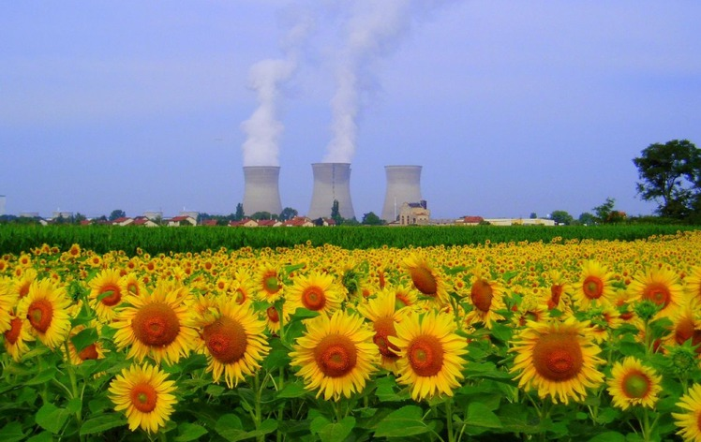
Аби збільшити виробництво рідкого палива
Вилучені з обробітку надмірно забруднені радіонуклідами землі, що використовуються для вирощування ріпаку, зерна, картоплі та інших культур і виробництва з них спирту, який можна додавати до бензину.
Калорійність такого палива набагато вища, ніж одного бензину.

Slide 7
Експорт електроенергії
У 2010 р. Україна експортувала близько 6,1 млрд. кВт
електроенергії
Вартість одного кВт г електроенергії, яка експортується,
становить 0,054 $.
Отже, якщо Україна відмовиться від ядерної енергетики,
то вона втрачатиме лише від експроту понад 481,14 млн.
$ в рік

Slide 8
Переваги та недоліки атомної енергетики
Переваги
Низька собівартість.
Відсутність газових викидів.
Екологічність.
Не потребують значних обсягів ресурсів.
Власна сировинна база України.
Незалежність від розміщення паливно-сировинної бази.
Можливість орієнтування на споживача.
Енергоємність ядерного палива .
Виробництво промислового і побутового тепла (окрім
електроенергії).
Нові перспективи використання мирного атома.
Порівняно сприятливе фізико-географічне розміщення.
України для будівництва АЕС.
Недоліки
Не вирішена проблема радіоактивних відходів - носіїв радіонуклідів й, отже, шкідливого випромінювання
Недостатня безпека атомної енергетики на базі сучасних технологій / аварія на Чорнобильській АЕС/
Негативний вплив атомної енергетики на оточуюче середовище та здоров’я людей

Slide 9
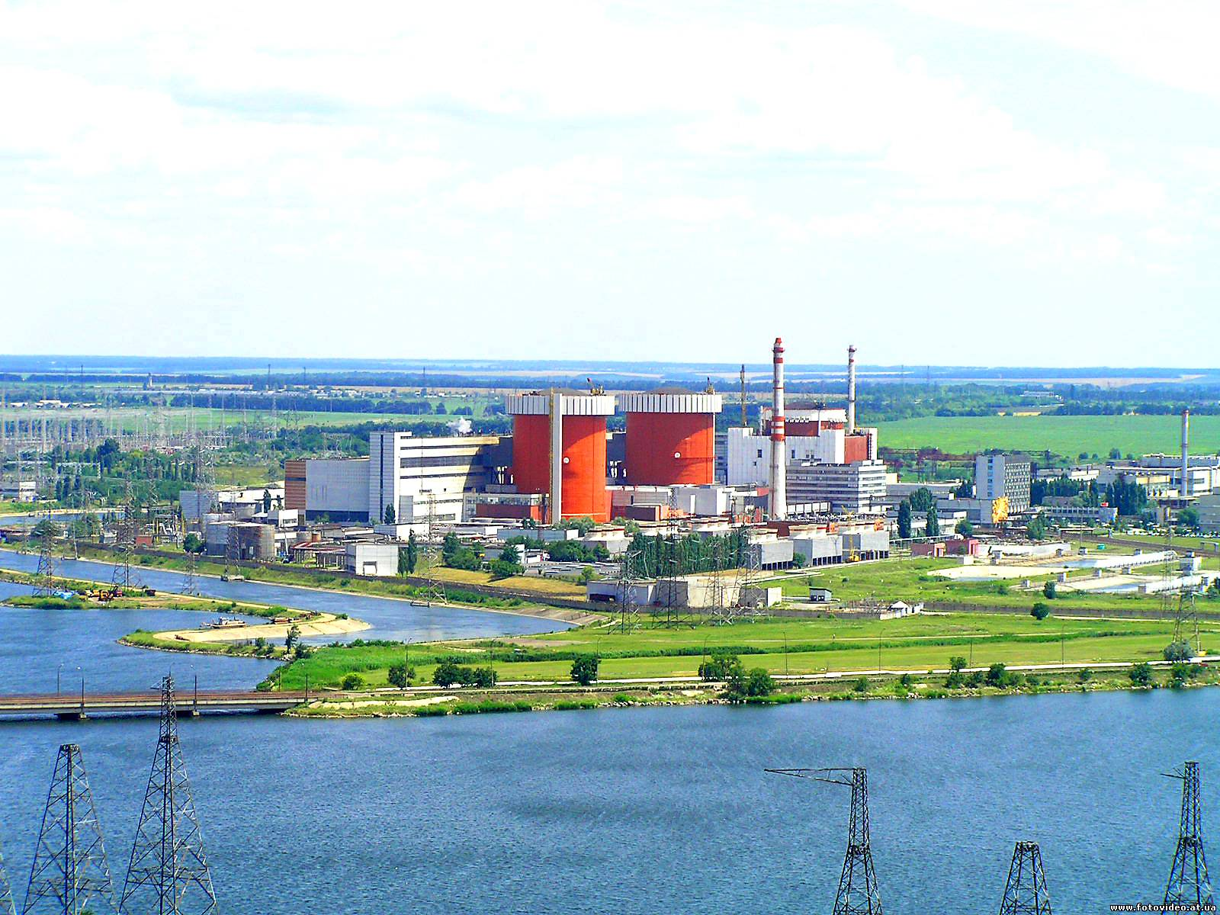
Висновки
Значна частина країн світу планують
відмовитися від використання ядерної
енергетики через її небезпечність. Проте атомна енергетика має багато переваг,
зокрема низька собівартість електроенергії. Крім того Україна залежна від електроенергії,
яку виробляють АЕС і швидка відмова від
атомної енергетики призведе до економічного
занепаду.

